Slide 1
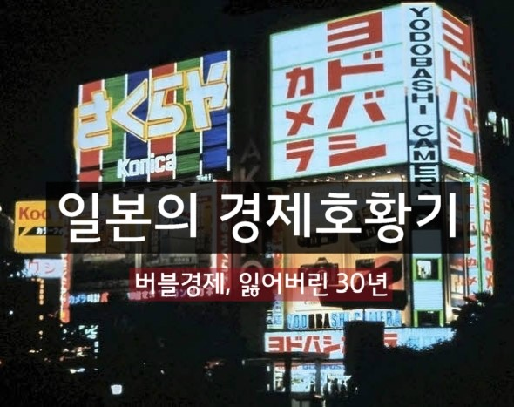

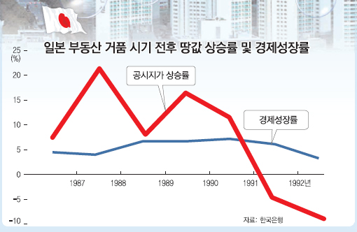

일본 경제 문제
세계 100대 기업 중 .. 53개는 일본기업
분석가들은 ‘언젠가 히타치나 소니가 인텔이나 IBM을 인수해버릴 것이다’고 전망했을 정도..
부동산 가격이 절정에 이르렀을 무렵..
"도쿄의 땅을 다 팔면 미국을 살 수 있다"라는 말까지 나왔다.
Copyright 2018. Intelligraphic
박수민

Slide 2
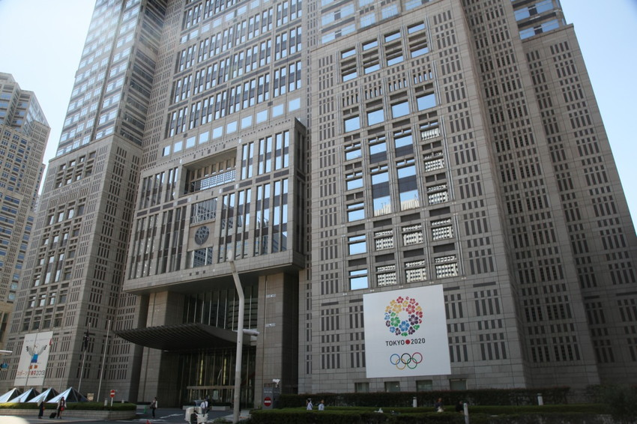
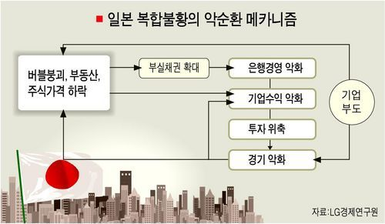
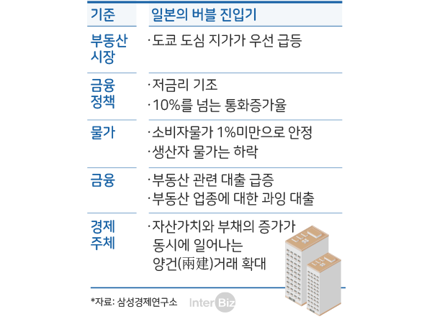
일본 경제 문제
그러나 결국 해는 진다... 터져버린 버블
엔화가 급격하게 상승하며 일본은 거품경제 붕괴를 맞았다.
학자들은 버블 붕괴가 1990년 11월부터 시작됐다고 보고 있다. 이 무렵 발표된 ‘토지 관련 융자규제법’으로
부동산을 통한 재테크 신화가 붕괴하고, 불량채권 문제가 불거지면서 기업에 위기가 찾아왔다. 대기업의 신입사원 채용 취소, 도산, 대규모 정리해고, 정규직의 비정규직 전환 등 사회문제가 본격적으로
나타나기 시작했다. 일본 국민들은 1993년부터 이와 같은 불황을 체감하기 시작한다.
잃어버린 10년, 20년으로 불리는 시기가 시작된 것이다.
Copyright 2018. Intelligraphic
박수민

Slide 3
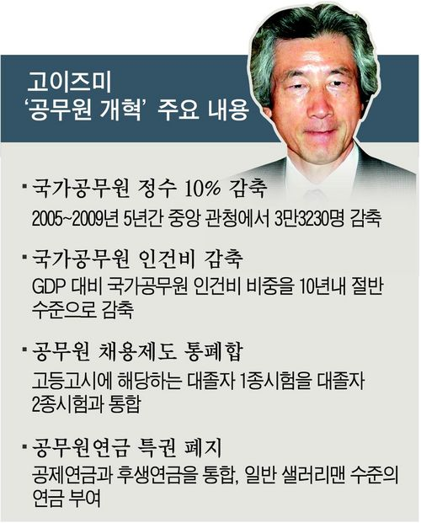
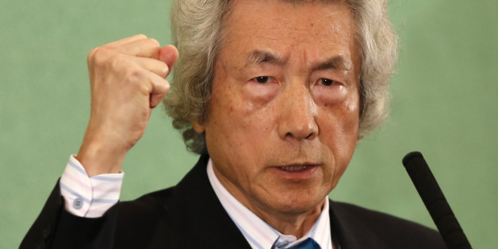
일본 경제 재생
"자민당을 깨뜨리는 한이 있어도, 개혁을 하겠다."
이 한 마디로 그는 혜성처럼 등장해 단번에 일본 국민들의 마음을 사로잡았다.
'환상'을 걷어낸 고이즈미 개혁의 실체는 신자유주의, 시장 원리주의이다.
'규제완화'와 '민영화'는 고이즈미 5년 내내 일본을 지배했던 대표적인 구호
Copyright 2018. Intelligraphic
박수민

Slide 4
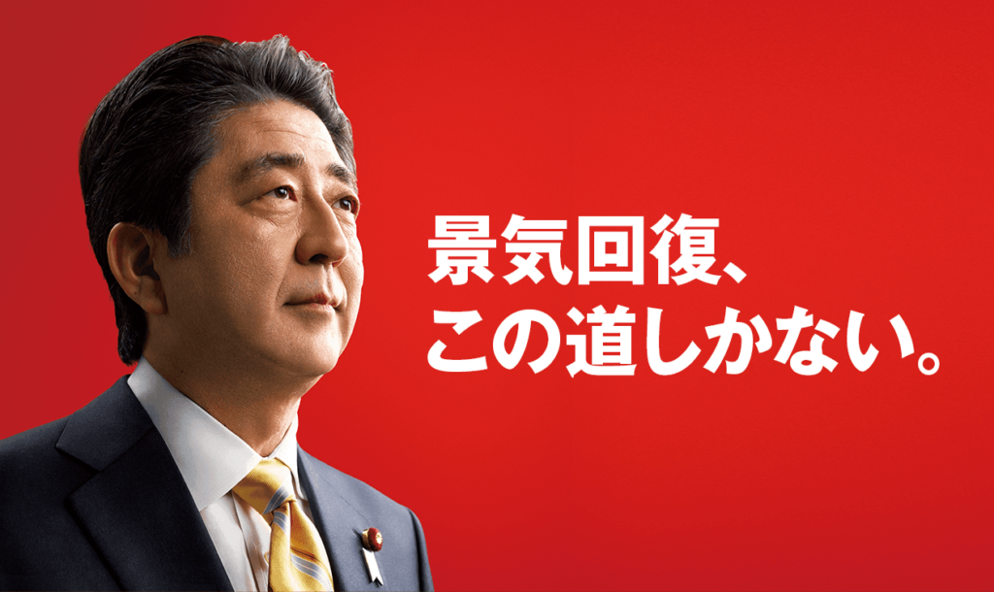
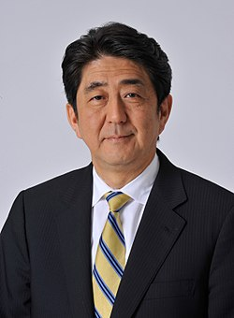
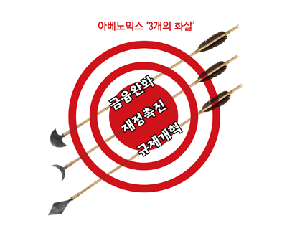
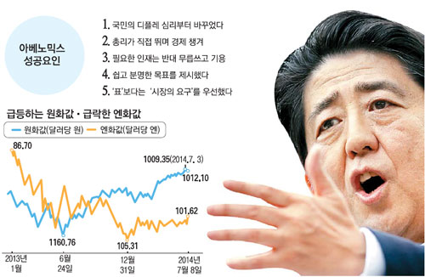
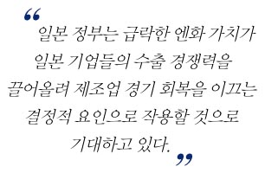
일본 경제 재생
아베, 자민당 총재 당선...3연임 확정 "역대 최장수 총리"
아베노믹스란(Abenomics)
아베총리와 경제를 뜻하는 영어단어인
‘이코노믹’의 합성어로써, 일본이 장기 침체되어
있는 자국의 경제를 살리기 위한 아베정권의
경제 정책을 가리키는 용어이다.
20년간 이어져 온 디플레이션과 엔고탈출을
통하여 경제성장률을 올리고 수출확대를 하며
경기회복을 하겠다
Copyright 2018. Intelligraphic
박수민

